Slide 1
Établir des liens
Notes:
Cet exercice souligne l'importance d'établir des liens au sein des communautés d'accueil pour les primo-arrivants. Il encourage les personnes à puiser dans leur expérience de vie pour les aider à identifier les principaux services et assistances qu'elles considèrent essentiels à leur nouvelle vie. Il s'agit d'un outil simple d'utilisation qui permet aux individus de visualiser les domaines où l'intégration a été réalisée et d'identifier les domaines où les obstacles à l'intégration doivent être surmontés.

Slide 2

Choc culturel
Notes:
Emménager dans un nouveau pays est un événement qui change la vie et qui exige beaucoup d'aménagements. Que vous soyez un migrant économique qui s'installe dans un nouveau pays à la recherche d'un emploi, un réfugié ou un demandeur d'asile d'une région déchirée par la guerre à la recherche d'une vie meilleure et plus sûre, vous serez forcément confronté au " choc culturel ", quelle que soit votre état de préparation, à votre arrivée dans votre nouveau pays. La bonne nouvelle, c'est que le choc culturel est temporaire et qu'il y a beaucoup de choses que vous pouvez faire pour réduire son impact. L'intégration dans votre nouvel environnement le plus tôt possible est la solution parfaite

Slide 3

à la recherche d'intégration
intégration civique
intégration sociale
Notes:
Essayer de s'intégrer dans un nouveau pays est une entreprise à plusieurs facettes qui comporte deux volets d'intégration distincts, à savoir l'intégration civique et l'intégration sociale. L'intégration peut être un processus lent et se fait le plus souvent de manière fragmentaire. Il est toujours utile de rappeler que la plupart des pays européens ont deux portes. La première porte est celle du pays et elle est presque toujours ouverte. La deuxième porte est celle de l'intégration et elle est presque toujours fermée.

Slide 4

Confus?
Notes:
Comme pour la plupart des choses dans la vie, commencer est souvent l'étape la plus difficile et le chemin vers l'intégration ne fait pas exception. Avec tant de choses à considérer, cela peut être déroutant, surtout maintenant que vous vivez dans un autre pays, que vous essayez de communiquer dans une autre langue et que vous essayez d'établir un rapport avec les choses d'une manière complètement différente. La meilleure façon de commencer votre parcours d'intégration et d'établir vos objectifs d'intégration est de commencer par réfléchir sur votre vie dans votre pays d'origine et en vous appuyant sur votre expérience de vie.

Slide 5
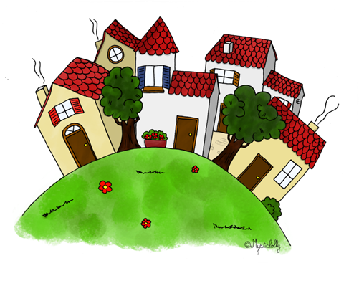
Approche du village modèle
Notes:
Commencez votre processus d'intégration en jouant au jeu Model Village. Imaginez qu'on vous ait demandé de décrire les services et assistances essentiels devant être disponibles dans un nouveau village modèle en cours d'élaboration. Pensez à votre pays d'origine et dressez la liste des choses que vous considéreriez essentielles pour une qualité de vie raisonnable. Oubliez la réalité de votre pays d'origine et essayez de construire une image dans votre esprit de ce village idéal proposé.

Slide 6
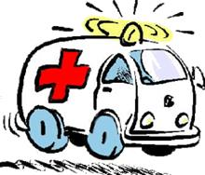
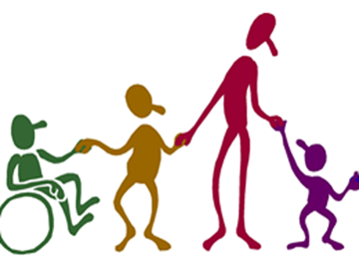



Services clés
Santé + Education + Services sociaux + Autorité publique + Application de la loi
Notes:
Quels sont donc les principaux services que ce village idéal doit disposer selon vous. Commençons par les services de santé pour toute la famille afin qu'elle puisse mener une vie pleine et active. L'éducation peut être considérer comme secondaire avec une offre adaptée depuis la petite enfance jusqu'à l'éducation des adultes. Des services sociaux tels que la garde d'enfants et les soins aux personnes âgées permettraient certainement de veiller à ce que les groupes les plus vulnérables soient correctement pris en charge. Les services publics tels que l'assainissement et la collecte des ordures qui sont fournis par une autorité locale sont essentiels et doivent être ajoutés à la liste des priorités. Votre liste de services essentiels peut se conclure par l'application de la loi pour assurer la sécurité et la sûreté de tous ceux qui vivent dans ce village idéal.

Slide 7

Supports clés
Lieu de culte + Développement communautaire + Sports et loisirs
Notes:
Ensuite, vous devez prendre en compte les types d’assistances essentiels pour faire de la vie de ce village modèle une expérience qui changera votre vie. Commençons par la religion qui joue un rôle important dans la vie de nombreuses personnes. Un lieu de culte où les gens peuvent pratiquer leur foi avec des personnes ayant les mêmes croyances sans craindre les abus est un soutien essentiel. Une solide éthique de développement communautaire au sein de ce village modèle permet à tout le monde de se serrer les coudes et de s'entraider en offrant amitié et soutien en cas de besoin. La mise en place de vastes installations sportives et de loisirs permettrait de répondre aux besoins de tous les habitants et de leur permettre de mener une vie active et saine.

Slide 8
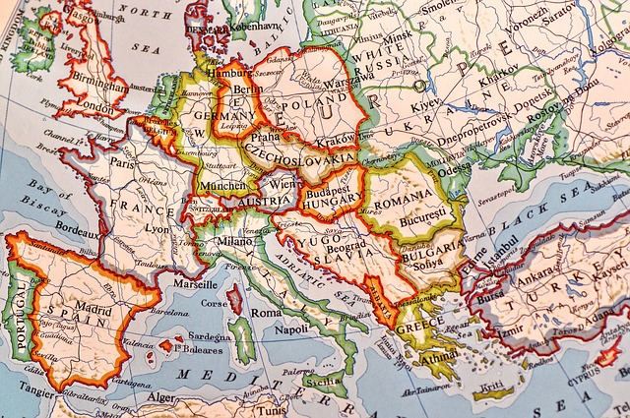
Votre nouvelle maison
Notes:
Il y a des villages et des villes dans chaque pays d'Europe qui possèdent la plupart, sinon la totalité, des services et des assistances que vous aimeriez voir dans votre village modèle. Le village ou la ville où vous envisagez maintenant de débuter une nouvelle vie peut probablement fournir tous les services et assistances que vous avez identifiés. Le moment est venu de réfléchir à la façon dont vous, en tant que nouvel arrivant dans cette nouvelle région, vous vous êtes intégré avec les prestataires de services et les organisations existants. C'est le moment de réfléchir à l'état d'avancement de votre intégration.

Slide 9

Cas d'étude
Anna
Libanais
Femelle
29 ans
Marié
1 enfant de 3 ans
Formé en tant qu'infirmière
Notes:
Anna est une mère libanaise de vingt-neuf ans, récemment arrivée en Europe avec sa famille. Anna est une infirmière qualifiée, mais il lui est difficile de faire reconnaître ses diplômes. Bien qu'elle ne soit arrivée qu'il y a 5 mois, elle s'est déjà identifiée et enregistrée auprès d'un nouveau médecin de famille et son fils a reçu tous les vaccins disponibles ; elle est passionnée de chant et a rejoint la chorale de son église locale ; elle a inscrit son fils de trois ans à la crèche locale. Elle s'est inscrite à la surveillance de quartier. Elle ne s'intéresse pas au sport et assiste rarement aux événements qui se déroulent dans sa municipalité. Elle aimerait reprendre sa carrière, mais se sent exclue du système éducatif et se sent frustrée par toutes les tracasseries administratives qu'elle rencontre régulièrement. Anna n'a pas eu besoin de traiter avec les autorités locales.

Slide 10
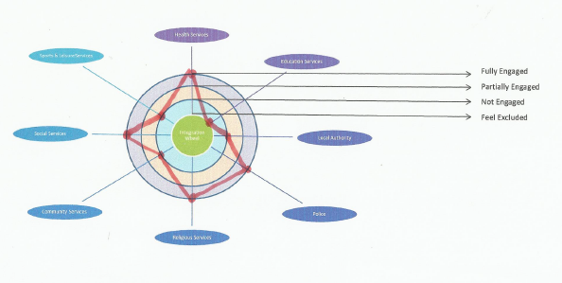
La roue d'intégration d'Anna
Notes:
La roue d'intégration d'Anna offre les huit mêmes services et assistances dont nous avons parlé plus tôt dans le jeu du village modèle. Anna a marqué sur la roue les zones où elle a l'impression d'être pleinement engagée, partiellement engagée, non engagée ou exclue. La roue d'intégration d'Anna identifie clairement les domaines sur lesquels elle doit se concentrer si elle veut réaliser une pleine intégration dans sa nouvelle communauté d'accueil.

Slide 11
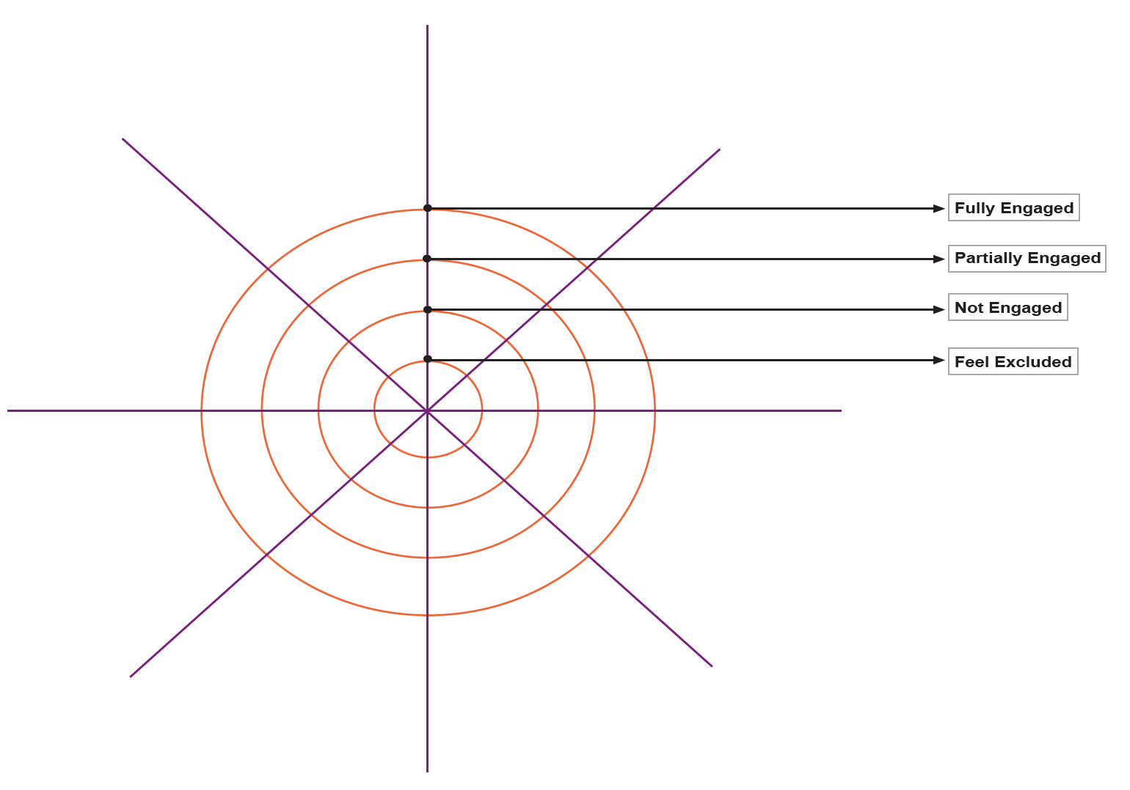
Roue d'intégration personnelle
Notes:
Il est maintenant temps de compléter votre propre roue d'intégration. Sur le modèle vierge fourni, commencez par énumérer les huit services et assistances que vous considéreriez comme les plus importants dans votre village modèle et attribuez à chacun un axe individuel. Une fois que vous avez dressé cette liste, évaluez dans quelle mesure vous vous sentez engagé avec les organisations ou institutions en question et marquez le point d'engagement sur l'axe correspondant. Rejoignez tous les points pour identifier les domaines sur lesquels vous devez concentrer vos efforts si vous souhaitez progresser dans votre intégration civique dans votre nouveau pays

Slide 12

Merci!
All photographs courtesy of Pixabay.com
This project has been funded with support from the European Commission.
This document reflects the views only of the author and the Commission cannot be
held responsible for any use which might be made of the information contained herein.
Project Number: 2017-1-FR01-KA204-037126

